Slide 1

延长****
中国石油大学（北京） | XXX
院士团队延长石油试验示范基地

Slide 2
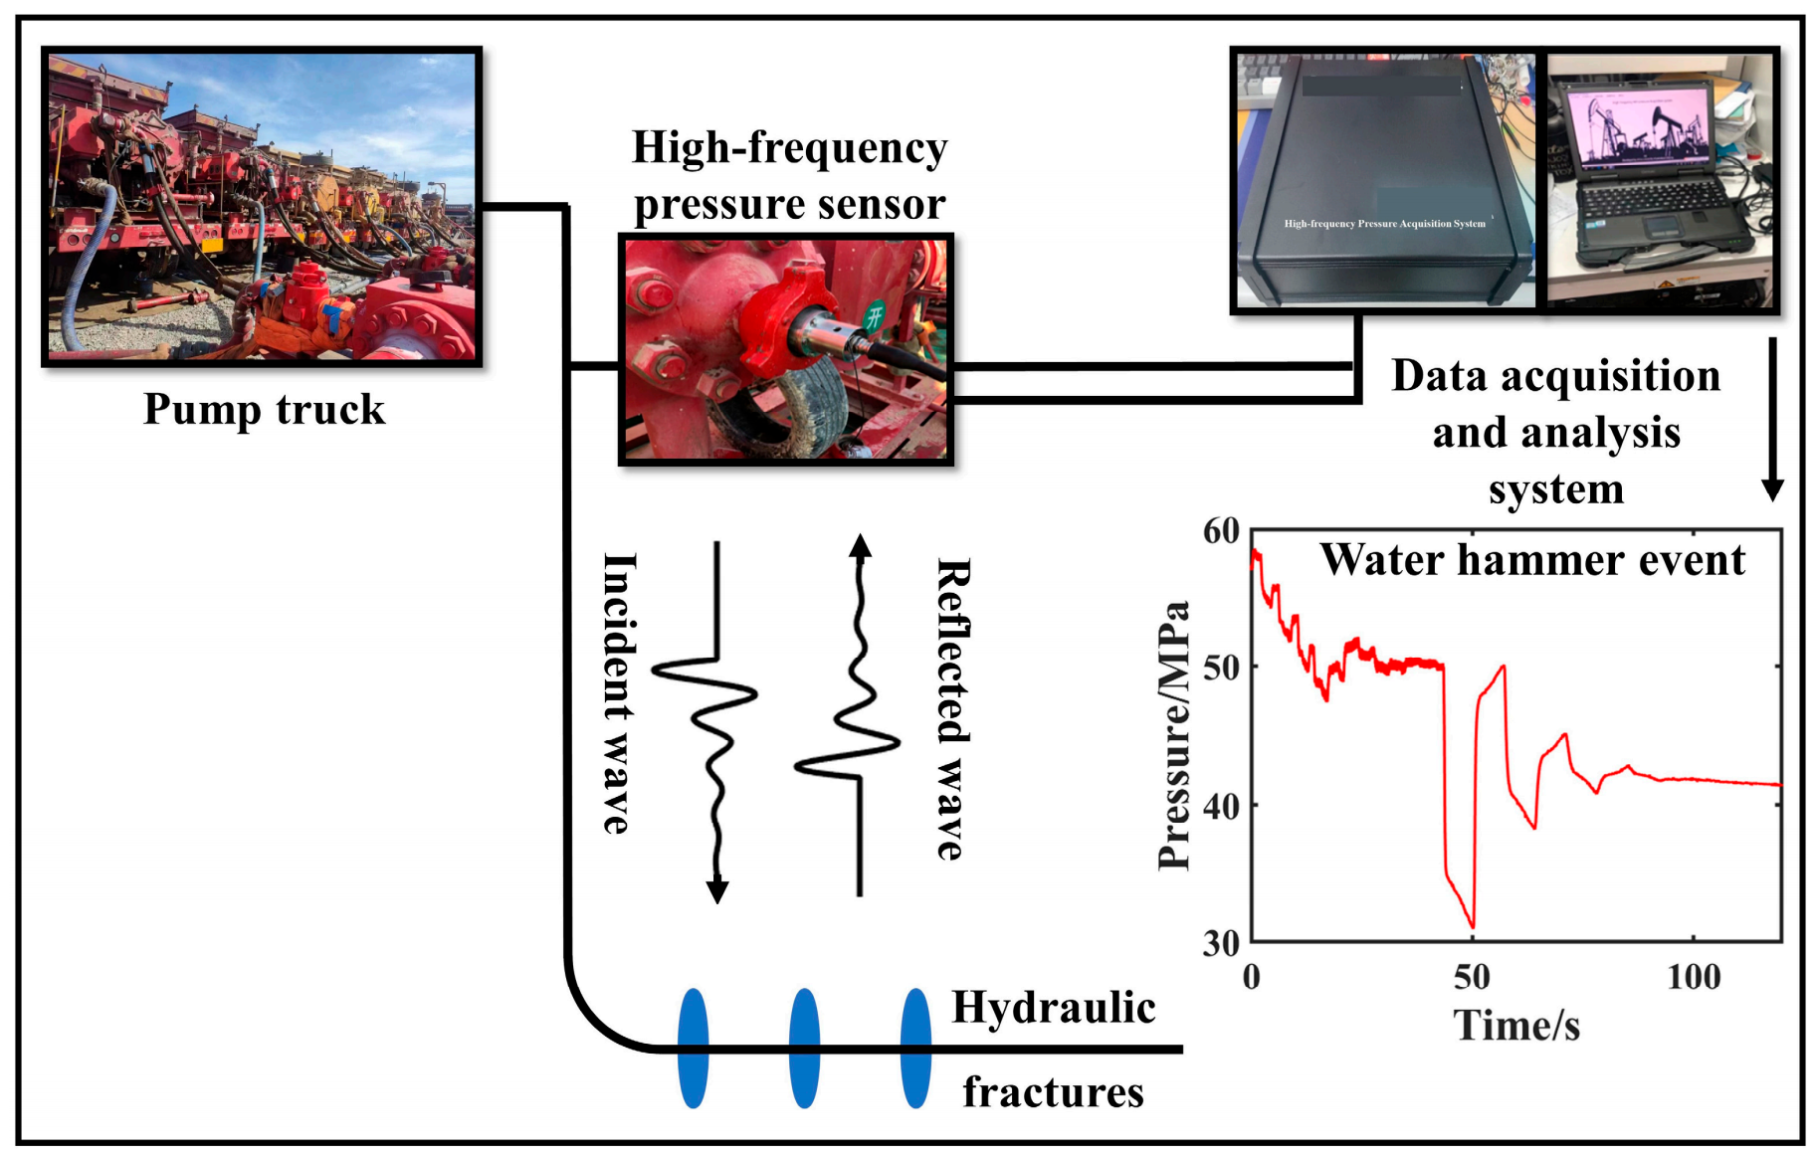
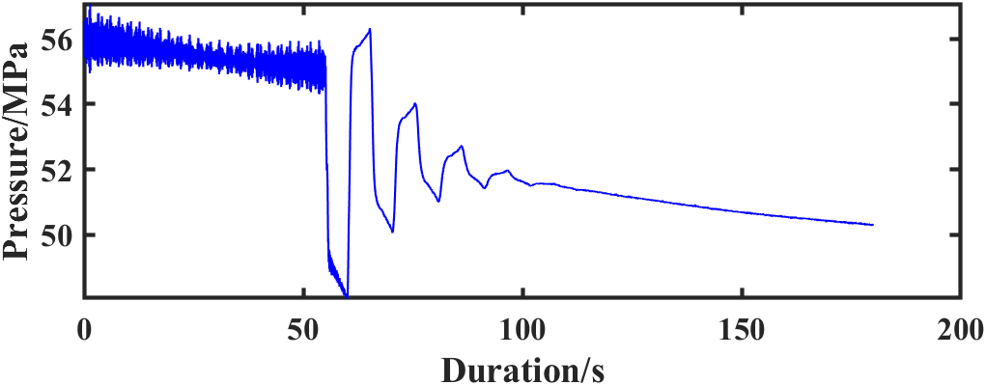
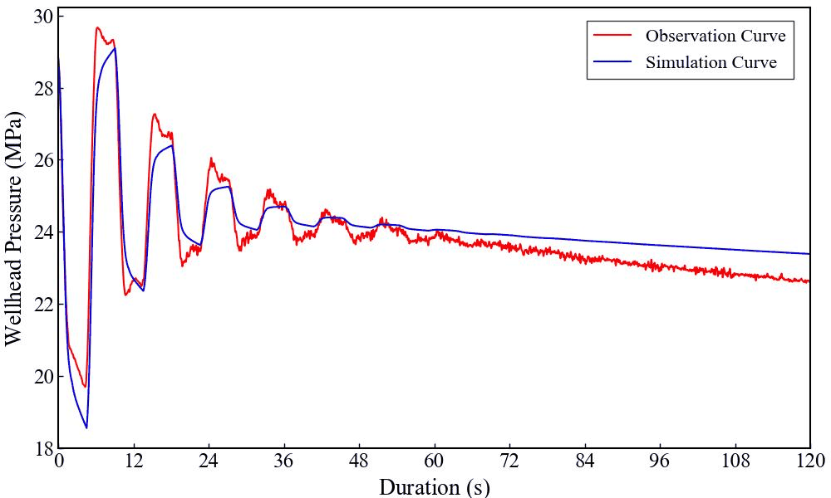
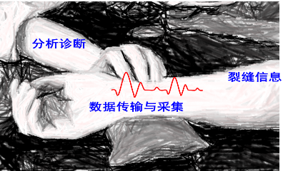
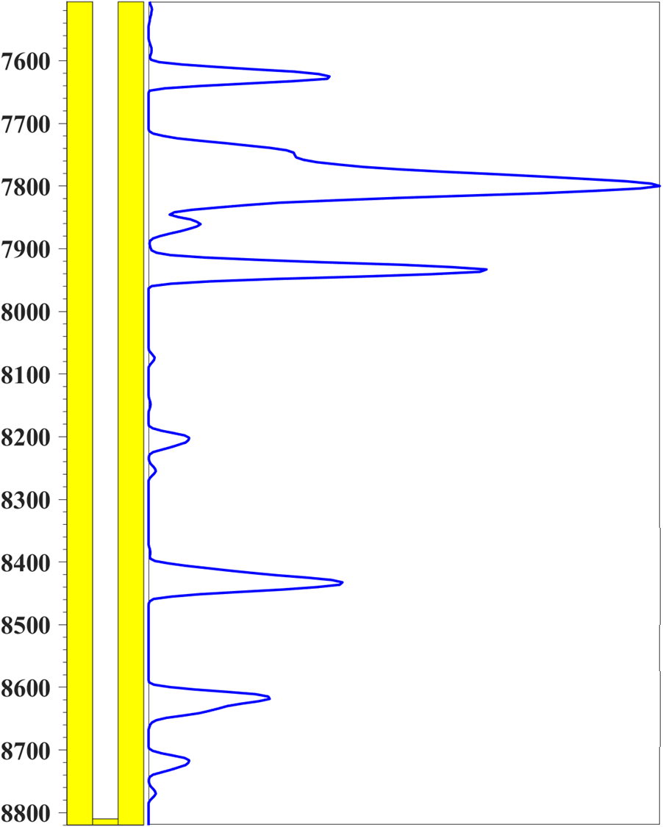
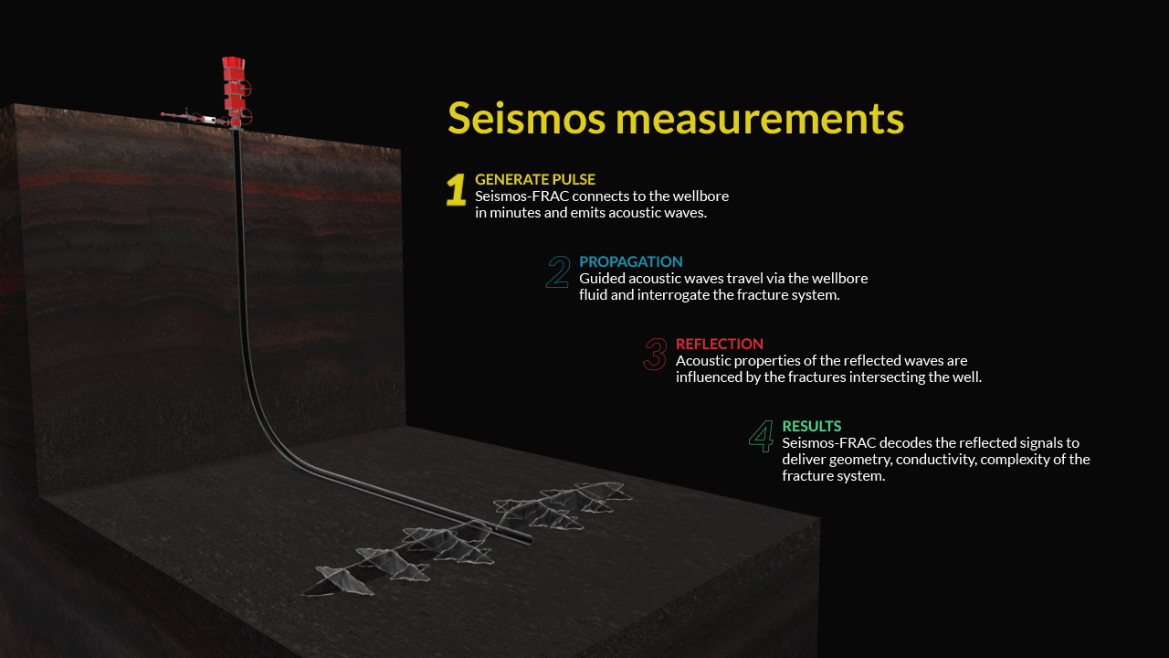
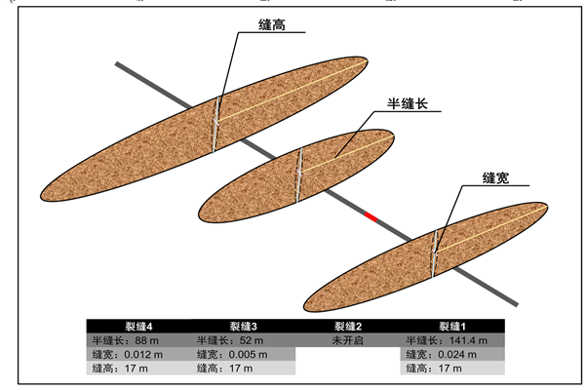
岩石力学参数分析与压后评价
研究内容
高频压力监测通过高频采集地面泵车组停泵激发的水击波，通过水击倒谱算法和RCI反演算法分析井下裂缝的水击反射信号，实现压裂施工效果评价。
井下进液裂缝位置诊断
井下裂缝尺寸诊断
高频压力传感器
高频信号
采集系统
地面泵车组
水锤压力信号
38%
缝高
25%
半缝长
压力/MPa
13%
14%
缝宽
10%
Notes:
建立了改性表活剂的构成、结构和HLB值优化方法，形成了低能乳化、粒径可控、张力可调纳米乳液制备的理论基础。

Slide 3
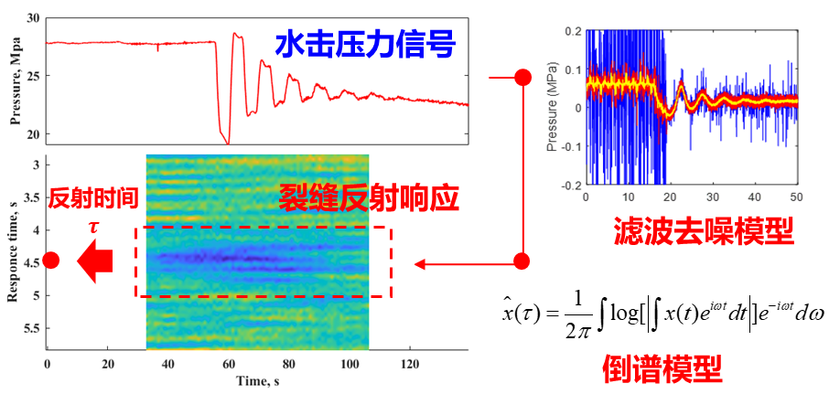
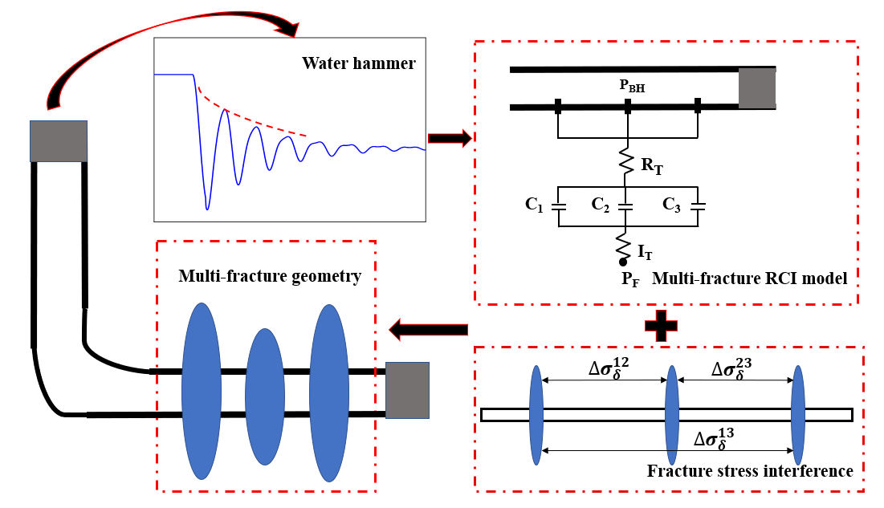
岩石力学参数分析与压后评价
研究内容
针对进液诊断研究了水击综合滤波去噪模型、响应倒谱模型和能量求解模型。
针对尺寸诊断研究了裂缝边界响应模型、水击迭代反演模型和尺寸求解模型。
高频水击信号进液诊断研究内容
高频水击信号尺寸求解研究内容
迭代反演模型
裂缝边界模型
尺寸求解模型
Notes:
建立了改性表活剂的构成、结构和HLB值优化方法，形成了低能乳化、粒径可控、张力可调纳米乳液制备的理论基础。

Slide 4
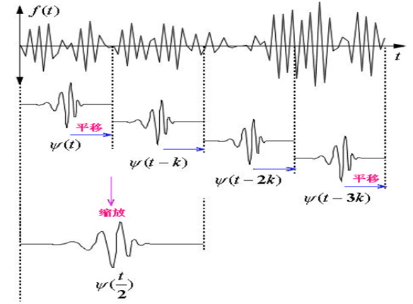
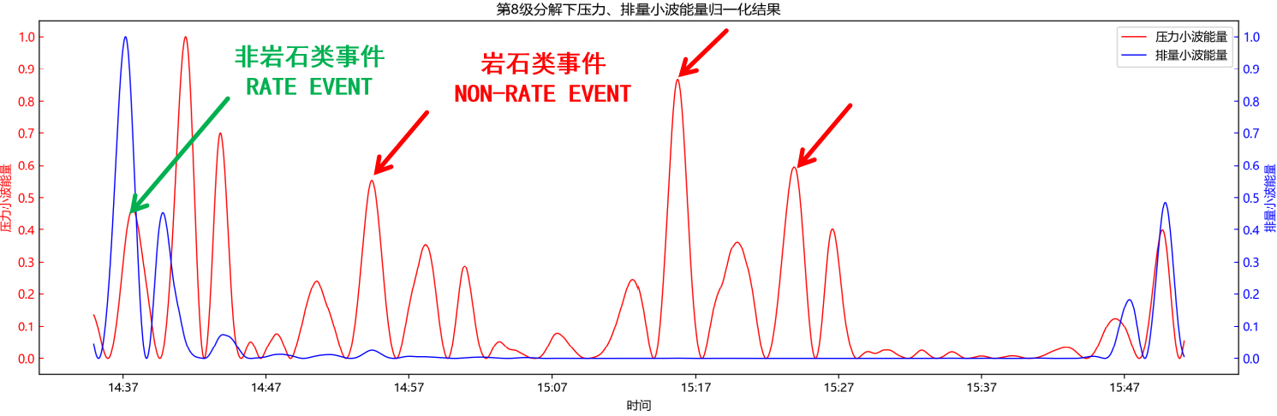

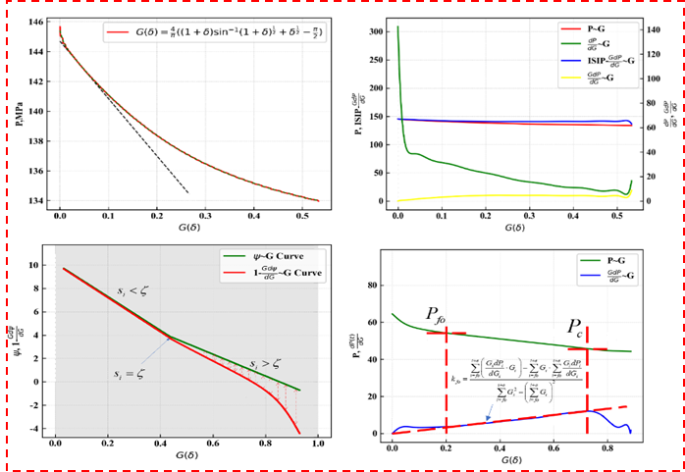
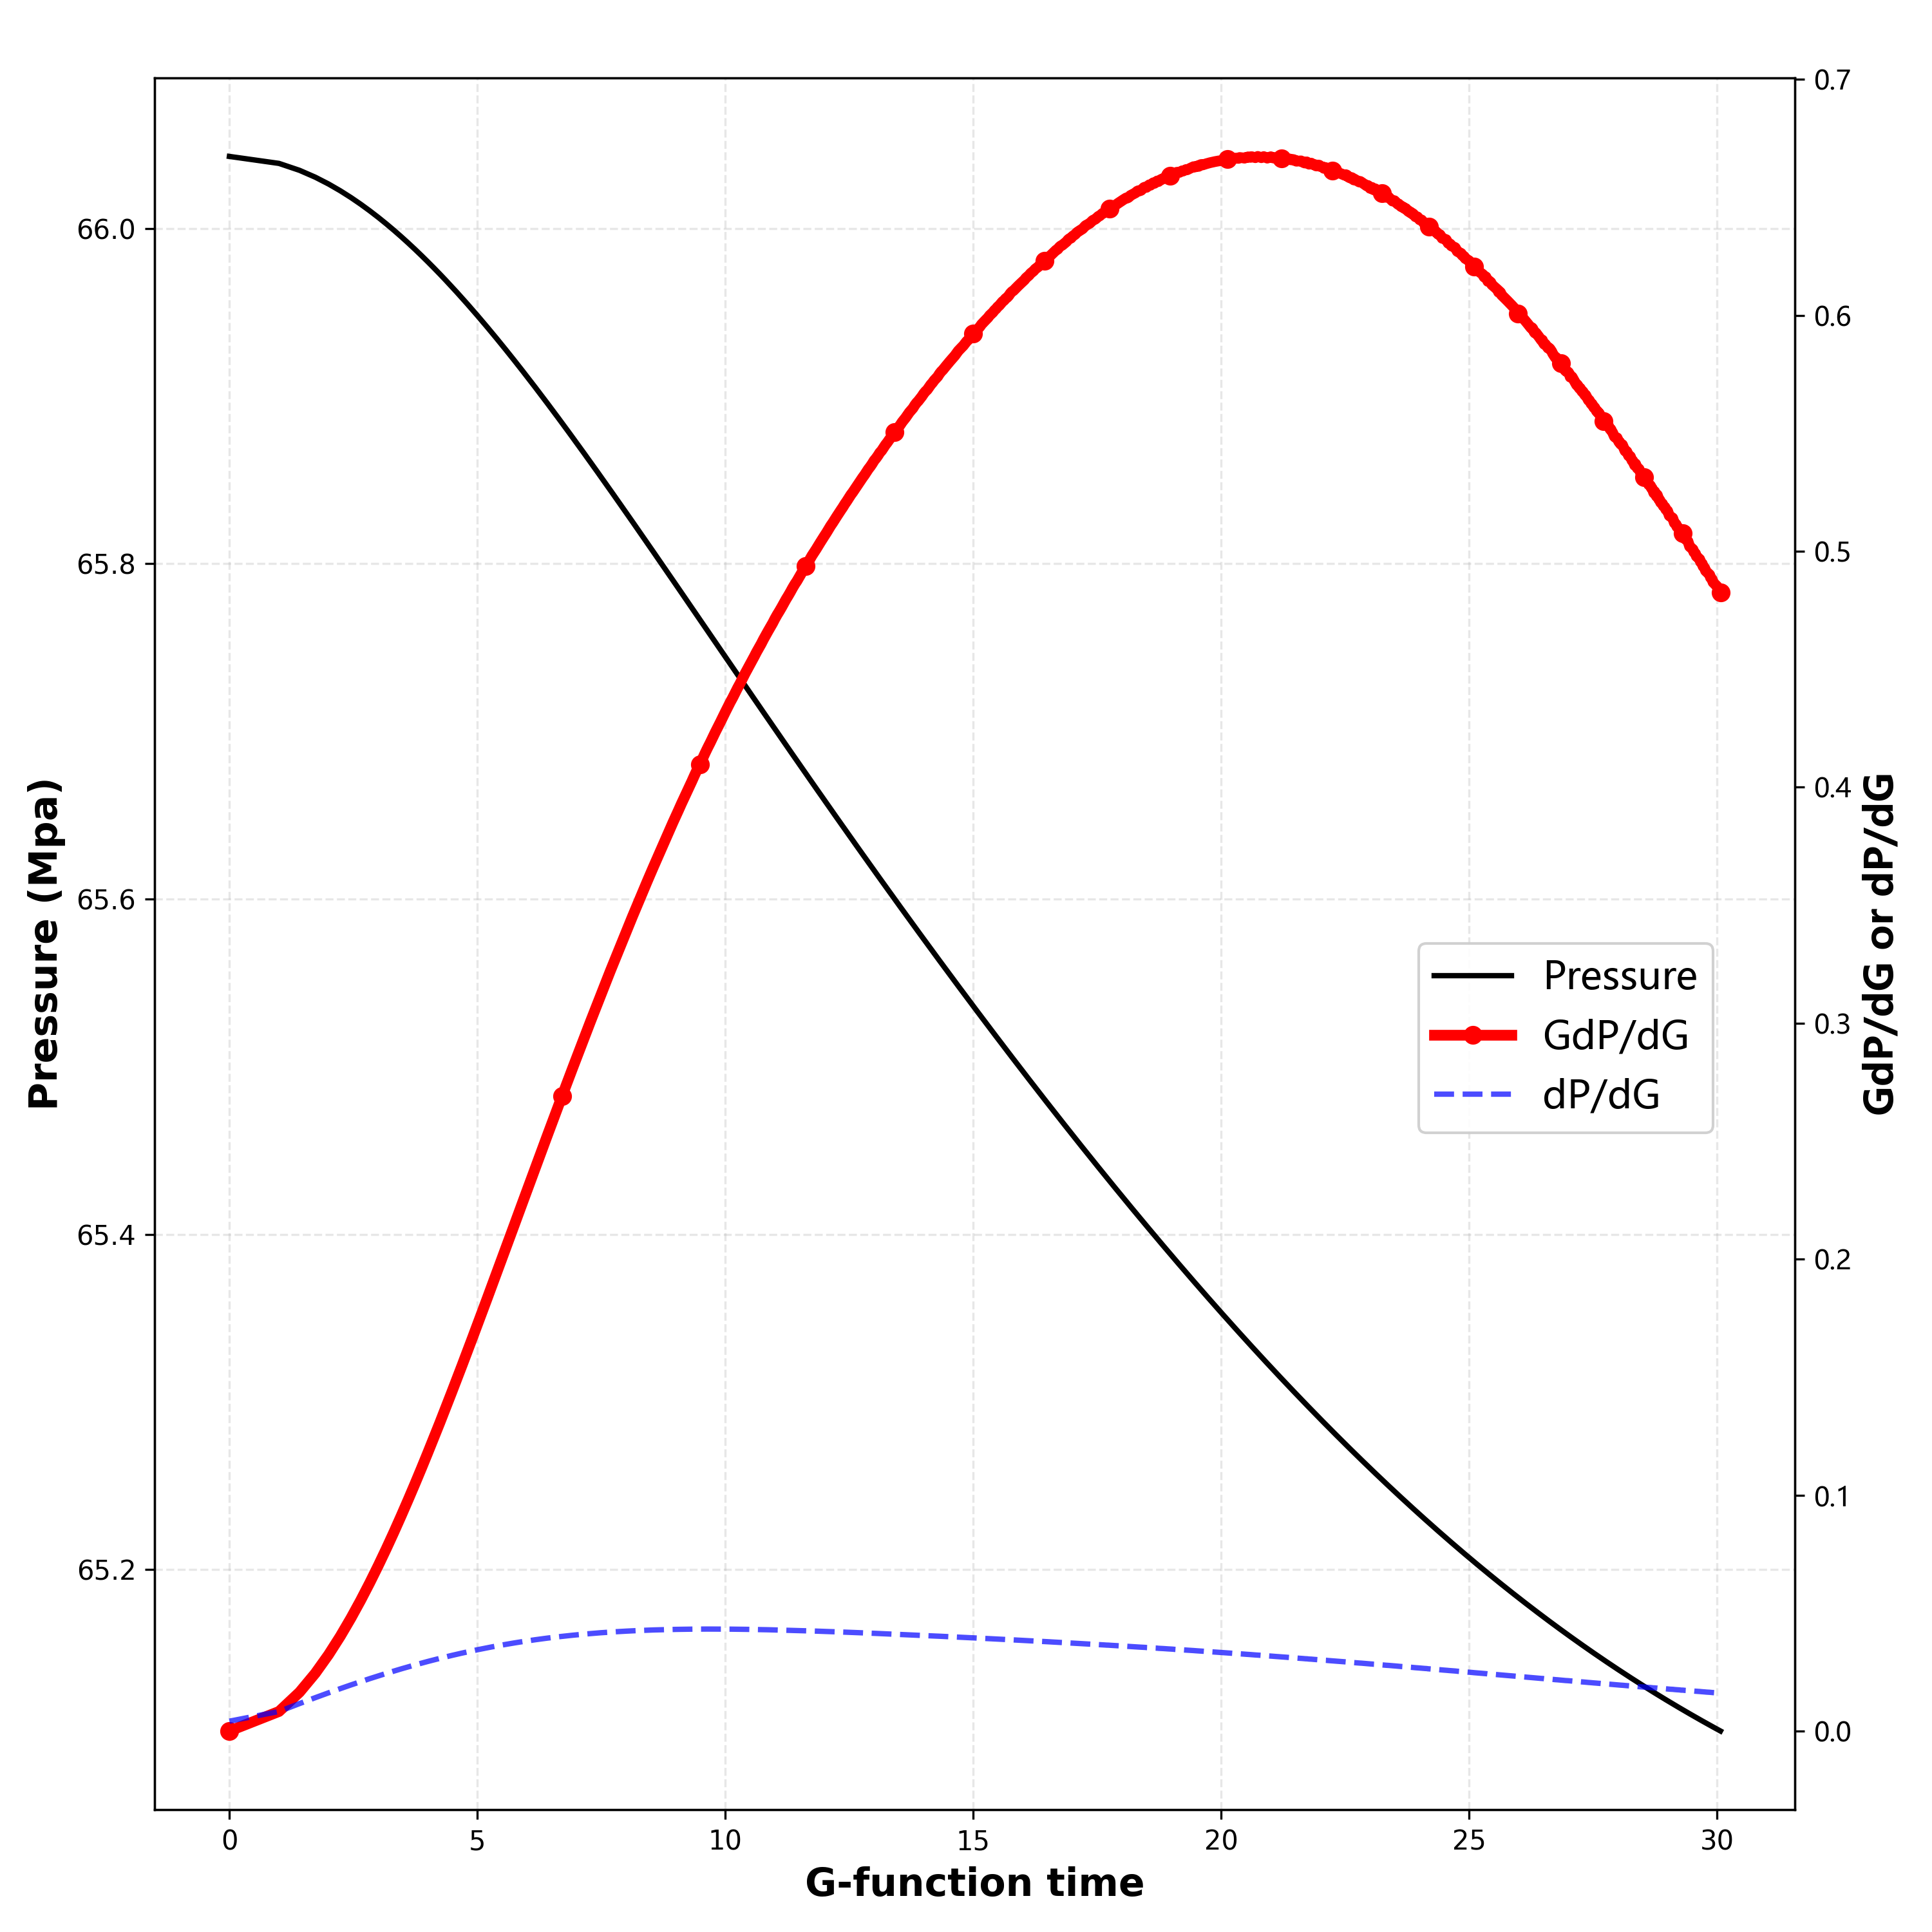
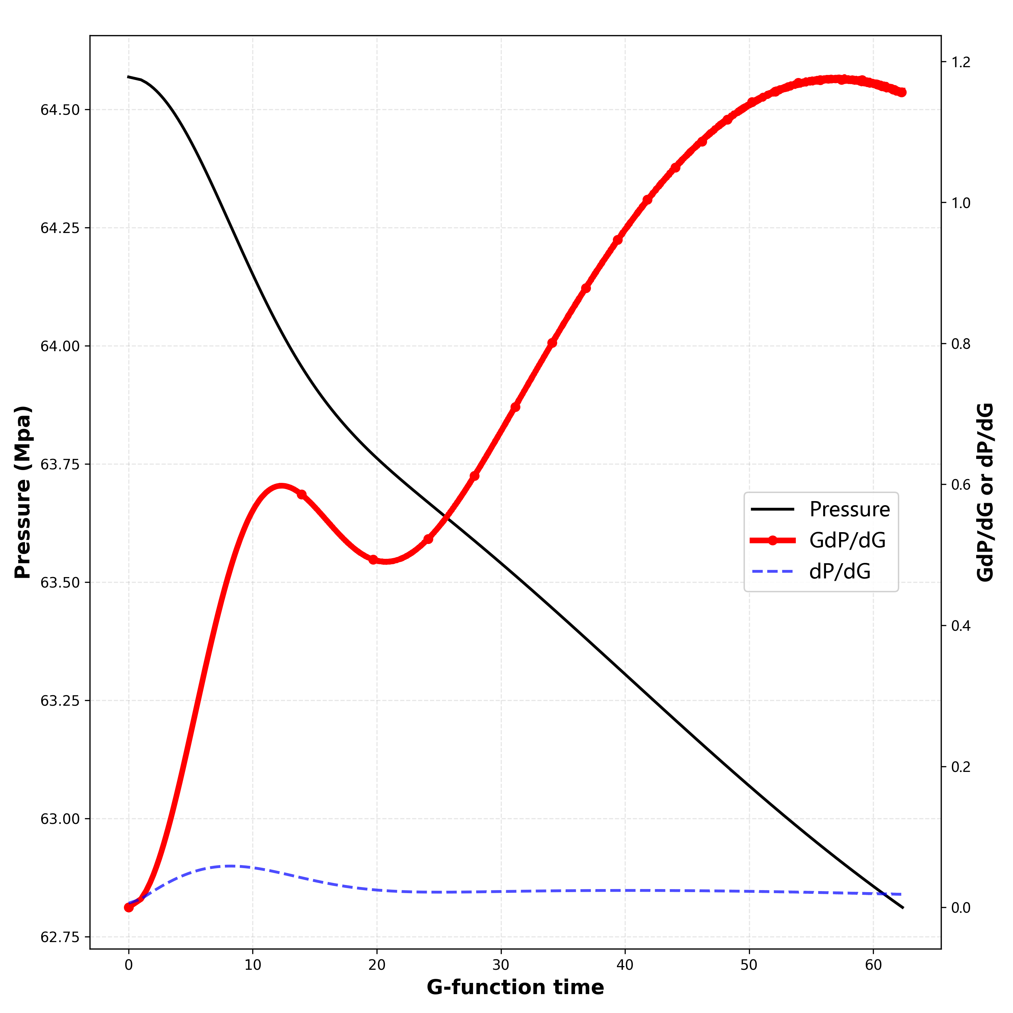
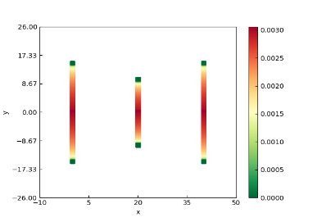
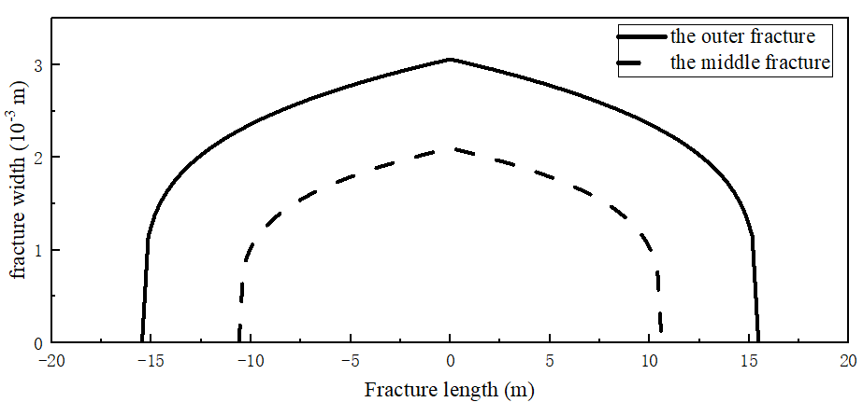
岩石力学参数分析与压后评价
研究内容
小波变换通过对压裂施工曲线在时频域上进行多尺度分析，G函数通过滤失模型和裂缝扩展解析模型对停泵压降曲线进行分析，实现压裂施工效果评价。
岩石类事件识别
小波变换
压裂施工曲线
裂缝滤失类型判别
G函数分析
裂缝尺寸计算
Notes:
建立了改性表活剂的构成、结构和HLB值优化方法，形成了低能乳化、粒径可控、张力可调纳米乳液制备的理论基础。

Slide 5
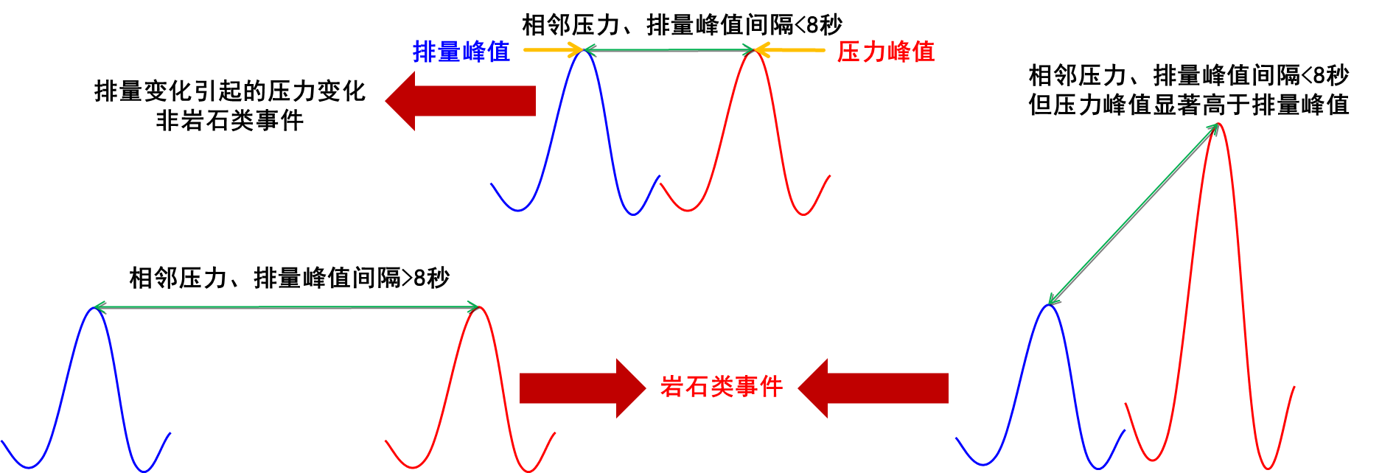
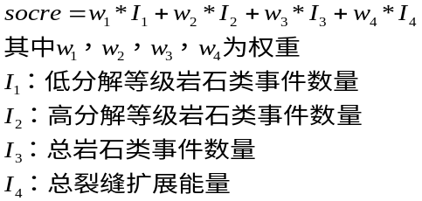
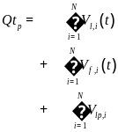
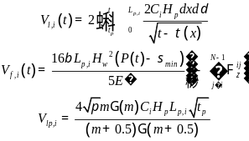
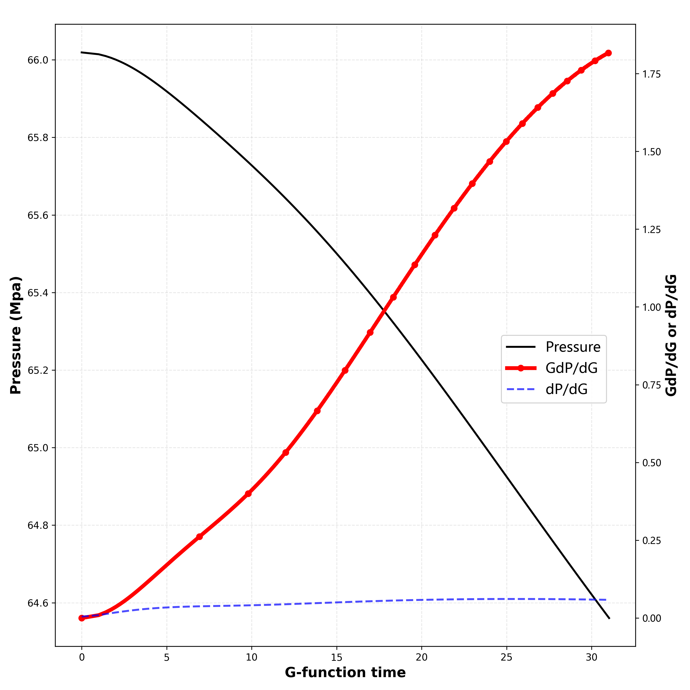

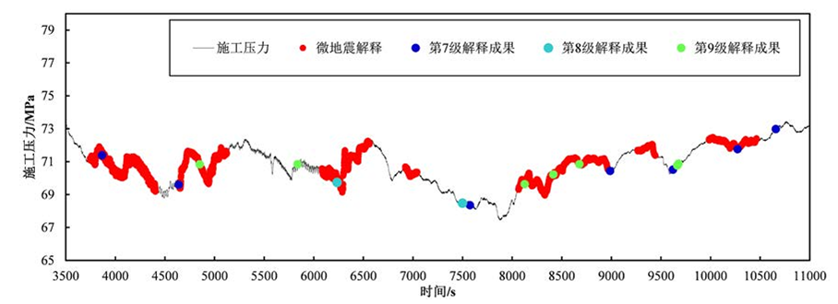
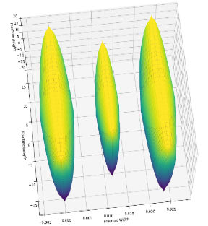

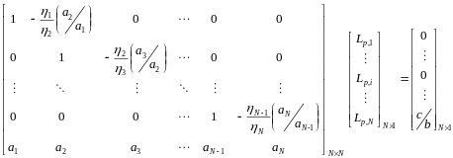
岩石力学参数分析与压后评价
研究内容
针对裂缝扩展诊断及压后评价研究了小波能量响应模型、多维加权评估模型。
针对裂缝滤失类型诊断及尺寸反演研究了G函数滤失模型、裂缝扩展解析模型。
裂缝扩展诊断及压后评价研究内容
裂缝滤失类型诊断及尺寸反演研究内容
小波能量响应模型
多维加权评估模型
G函数滤失模型
滤失类型识别
井段名 | 改造体积 | 评价得分
泸203井区H8平台2井19段 | 337.50 | 98.37084978
黄202井区H7平台9井14段 | 305.60 | 98.17766702
足201井区H8平台7井30段 | 300.00 | 97.23565829
泸203井区H10平台1井9段 | 234.80 | 96.72418201
足201井区H8平台6井2段 | 210.00 | 94.9559843
泸203井区H10平台4井10段 | 194.80 | 93.15138038
自201井区H62平台7井4段 | 195.00 | 93.07883788
黄202井区H7平台2井11段 | 208.00 | 92.86946337
泸203井区H8平台2井10段 | 187.50 | 91.62093615
岩石类事件识别
压后效果评价
裂缝扩展解析模型
裂缝尺寸反演
Notes:
建立了改性表活剂的构成、结构和HLB值优化方法，形成了低能乳化、粒径可控、张力可调纳米乳液制备的理论基础。

